Slide 1
Стандарди за квалитет на софтвер
Членови на тимот:
Драги Златковски 1038
Марија Калејска 10438
Дејан Димитров 101147
Маја Ристова 10311
Симона Цековска 10404
Наташа Шутева 10330
Презентација на интерактивна игра – “Икс – точка”

Slide 2
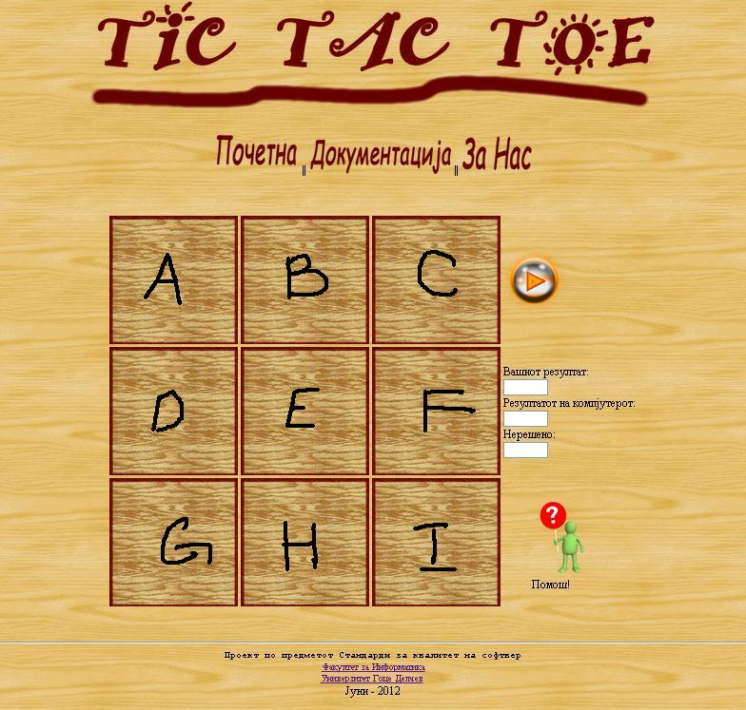
Косинички интерфејс на играта

Slide 3
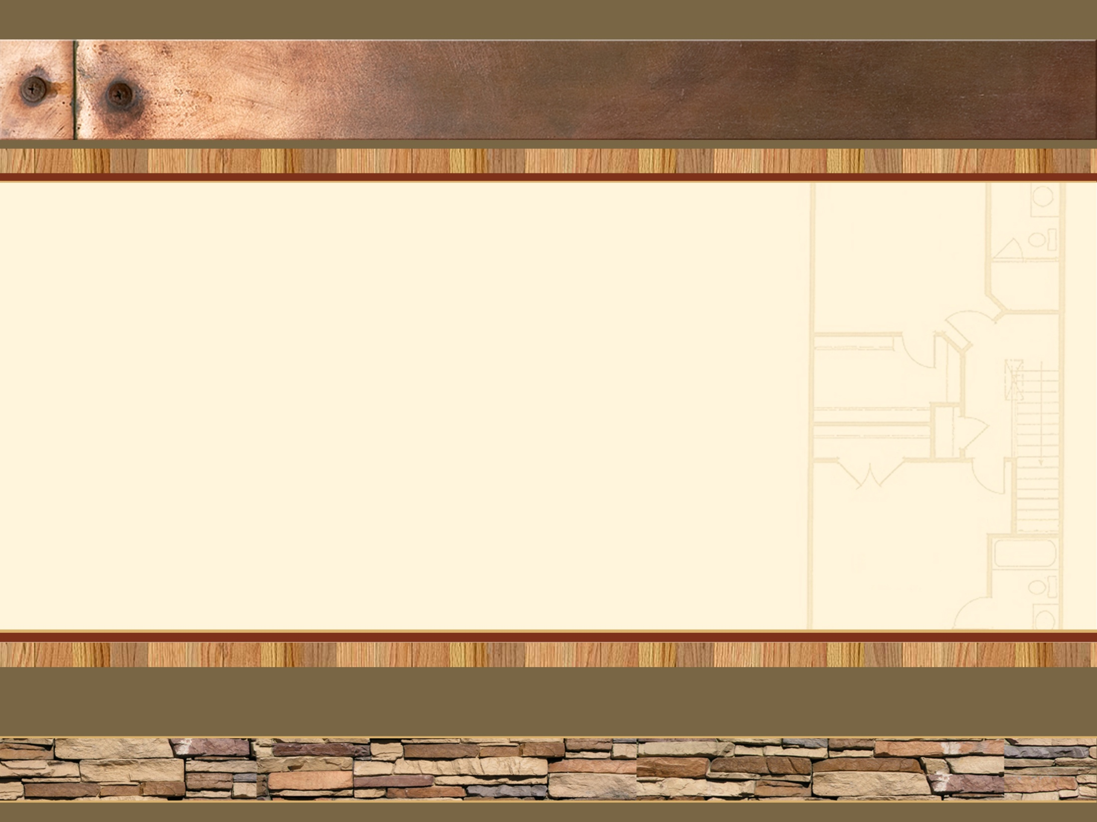
Јava Script – Иницијализација на променливите
var x = "x.jpg"; // Сетирање на слика за "X"
//var x = "http://www.csgnetwork.com/x.jpg";
var o = "o.jpg"; // Сетирање на слика за точка "0"
var prazno = "prazno.jpg"; //Поставување на слика за непотполнето поле
// Иницијализација на променливите кои се користат
var pause = 0;
var proverka = 0;
var a = 0; // Променлива "a" за полето на позиција 11
var b = 0; // Променлива "b" за полето на позиција 12
var c = 0; // Променлива "c" за полето на позиција 12
var d = 0; // Променлива "d" за полето на позиција 21
var e = 0; // Променлива "e" за полето на позиција 22
var f = 0; // Променлива "f" за полето на позиција 23
var g = 0; // Променлива "g" за полето на позиција 31
var h = 0; // Променлива "h" за полето на позиција 32
var i = 0; // Променлива "i" за полето на позиција 33

Slide 4
The Team
Јava Script – Иницијализација на променливите
var pomosna=""; // Помошна променлива која покажува кое поле е празно а прима вредности од "A-I"
var vnes = 0;
var provPole = 0;
var izbor=9;
var randomBroj = 0;
var slIzborCom = 0; // Променлива за избор на поле од страна на компјутерот
var redosled = 0; // Променлива за ресетирање, ако е 2 прв почнува да игра компјутерот, инаку играчот
var rezIgrac = 0; // Променлива која го чува резултатот на играчот
var rezCom = 0; //Променливца која го чува резултатот на компјутерот
var rezNer = 0; // Променлива која брои колку нерешени резултати имало
List CEO and key management by name.
Include previous accomplishments to show that these are people with a record of success.
Summarize number of years of experience in this field.

Slide 5

Market Summary
Функција за помош
Summarize your market in the past, present, and future.
Review those changes in market share, leadership, players, market shifts, costs, pricing, or competition that provide the opportunity for your company’s success.
Функција – function pomos ()
function pomos() {
alert("Доредојдовте на Tic-Tac-Toe играта! Вие играте со знак X додека компјутерот игра со знак O.
Одберете поле каде што ќе ставите X со клик врз полето.
Не можете да го одберете веќе искористеното поле.
Еден од двата играчи кој ќе добие три исти полиња се смета за победник на играта. Со среќа!!! :)")
}

Slide 6
Функција - triIsti()
преку проверка на вредностите на променливата "proverka" утврдува дали има победник и кој е - играчот или компјутерот
proverka=1 , победа за играчот (X)
proverka=2, победа за компјутерот (0)
proverka=3, нерешен резултат
if ((a==1)&&(b==1)&&(c==1)) proverka=1;
Првиот ред е со три икса
if ((a==1)&&(d==1)&&(g==1)) proverka=1; // Првата колона е со три исти
if ((a==1)&&(e==1)&&(i==1)) proverka=1; // Дијагонала од лево кон десно
if ((b==1)&&(e==1)&&(h==1)) proverka=1; // Втората колона е со три икса
if ((d==1)&&(e==1)&&(f==1)) proverka=1; // Вториот ред е со три икса
if ((g==1)&&(h==1)&&(i==1)) proverka=1; // Третиот ред е со три икса
if ((c==1)&&(f==1)&&(i==1)) proverka=1; // Третата колона е со три икса
if ((g==1)&&(e==1)&&(c==1)) proverka=1; // Дијагоналата од десно кон лево е со три икса
Сите можни комбинации за победа на ИГРАЧОТ
x | x | x
x
x
x
x
 | x
 |  | x
x | x | x
 | x
 | x
 | x
 |  | x
 | x
x
x | x | x
 |  | x
 |  | x
 |  | x

Slide 7
Функција - triIsti()
Сите можни комбинации за победа на КОМПЈУТЕРОТ
if ((a==2)&&(b==2)&&(c==2)) proverka=2; // Првиот ред е со три точки
if ((a==2)&&(d==2)&&(g==2)) proverka=2; // Првата колона е со три точки
if ((a==2)&&(e==2)&&(i==2)) proverka=2; // Дијагонала од лево кон точки
if ((b==2)&&(e==2)&&(h==2)) proverka=2; // Втората колона е со три точки
if ((d==2)&&(e==2)&&(f==2)) proverka=2; // Вториот ред е со три точки
if ((g==2)&&(h==2)&&(i==2)) proverka=2; // Третиот ред е со три точки
if ((c==2)&&(f==2)&&(i==2)) proverka=2; // Третата колона е со три точки
if ((g==2)&&(e==2)&&(c==2)) proverka=2; // Дијагоналата од десно кон лево е со три точки
О | О | О
О
О
О
О
 | О
 |  | О
О | О | О
 | О
 | О
 | О
 |  | О
 | О
О
О | О | О
 |  | О
 |  | О
 |  | О
x | x | О
О | О | x
x | x | О
Ако сите полиња се потполнети а вредноста на "proverka" не се променила во 1 - 2, односно е 0, се поставува на 3- нерешено
if ((a != 0)&&(b != 0)&&(c != 0)&&(d != 0)&&(e != 0)&&(f != 0)
&&(g != 0)&&(h != 0)&&(i != 0)&&(proverka == 0)) proverka = 3;

Slide 8
Функција - dveIstiCom() и dveIstiIgr()
Функцијата "logicTwo" врши проверка за тоа кое поле е слободно во текот на играта а има потполнето две исти од компјутерот - т.е можност за победа на компјутерот – 22 комбинации
Функција "logicThree" која врши проверка за тоа кое поле е слободно во текот на играта а има потполнето две исти од страна на играчот - т.е можност за победа на играчот – 22 комбинации
О | О
О |  | О
 | О | О
О
O
О
O
O
O
Слободно е C»
a i b се потполнети од компјутерот
if ((a==2)&&(b==2)&&(c==0)&&
(pomosna=="")) pomosna="C";
Слободно е "B" a i c се потполнети од компјутерот
if
((a==2)&&(b==0)&&(c==2)&&
(pomosna=="")) pomosna="B";
Слободно е “A" b i c се потполнети од компјутерот
if
((a==0)&&(b==2)&&(c==2)&&
(pomosna=="")) pomosna=“A";
Слободно е “G" a i d се потполнети од компјутерот
if
((a==2)&&(d==2)&&(g==0)&&
(pomosna=="")) pomosna=“G";
Слободно е “D" a i g се потполнети од компјутерот
if
((a==2)&&(g==2)&&(d==0)&&
(pomosna=="")) pomosna=“D";
Слободно е “A" d i h се потполнети од компјутерот
if
((d==2)&&(h==2)&&(a==0)&&
(pomosna=="")) pomosna=“A";
X | X
X |  | X
 | X | X
X
X
X
X
X
X
Слободно е C»
a i b се потполнети од играчот
if ((a==1)&&(b==1)&&(c==0)&&
(pomosna=="")) pomosna="C";
Слободно е "B" a i c се потполнети од играчот
if
((a==1)&&(b==0)&&(c==1)&&
(pomosna=="")) pomosna="B";
Слободно е “A" b i c се потполнети од играчот
if
((a==0)&&(b==1)&&(c==1)&&
(pomosna=="")) pomosna=“A";
Слободно е “G" a i d се потполнети од играчот
if
((a==1)&&(d==1)&&(g==0)&&
(pomosna=="")) pomosna=“G";
Слободно е “D" a i g се потполнети од играчот
if
((a==1)&&(g==1)&&(d==0)&&
(pomosna=="")) pomosna=“D";
Слободно е “A" d i h се потполнети од играчот
if
((d==1)&&(h==1)&&(a==0)&&
(pomosna=="")) pomosna=“A";

Slide 9
Функција за чистење - function reset()
Функција за чистење на сите променливи и постваување на нивните почетни вредности - нули
proverka = 0;
a = 0;
b = 0;
c = 0;
d = 0;
e = 0;
f = 0;
g = 0;
h = 0;
i = 0;
pomosna="";
vnes = 0;
provPole = 0;
izbor=9;
randomBroj = 0;
slIzborCom = 0;
Се враќаат почетните слики
document.images.A.src= prazno;
document.images.B.src= prazno;
document.images.C.src= prazno;
document.images.D.src= prazno;
document.images.E.src= prazno;
document.images.F.src= prazno;
document.images.G.src= prazno;
document.images.H.src= prazno;
document.images.I.src= prazno;
if (redosled==0) { redosled=2; myizbor(); } // Доколку сите полиња се ресетирани, прв почнува компјутерот, а на следното ресетирање почнува играчот
redosled--; // Вредноста на т се менува и редоследот на игра се менува
}

Slide 10
Функција за проверка на празните полиња - function proveriSlob()
// Ако полето "Б" е празно
if ((pomosna=="B")&&(b==0)) {
vnes=1;
if (provPole==0) b=1; // Се проверува дали играчот има внесено "X" во полето "B"
if (provPole==1) b=2; // Се проверува дали копјутерот има внесено "0" во полето "B"
}
// Ако полето "C" е празно
if ((pomosna=="C")&&(c==0)) {
vnes=1;
if (provPole==0) c=1; // Се проверува дали играчот има внесено "X" во полето "C"
if (provPole==1) c=2; // Се проверува дали играчот има внесено "X" во полето "C"
}
// Ако полето "A" е празно
if ((pomosna=="A")&&(a==0)) {
vnes=1;
if (provPole==0) a=1; // Се проверува дали играчот има внесено "X" во полето "A"
if (provPole==1) a=2; // Се проверува дали копјутерот има внесено "0" во полето "A"
}
Проверка на празни полиња
***.. Истата проверка се прави за сите полиња до H

Slide 11
Функција за избор на играчот - function izborIgrac(chName)
function izborIgrac(chName) {
pause = 0;
if (proverka!=0) kraj(); // Ако сите полиња се потполнети играта завршува
if (proverka==0) { // Ако сите полиња се празни
provPole = 0; // Полето резервирано за внос од компјутерот се иницијализира на 0 - е празно
vnes = 0; // Полето како слободно за внесување од страна на играчот
pomosna=chName; // Во полето внесува играчот
proveriSlob(); // Се повикува proveriSlob();
if (vnes==1) { //Ако играчот кликне во празно поле
document.images[chName].src = x; // Се вчитува слика за "X“ }
if (vnes==0)iskoristenoPole(); // Ако играчот кликне на поле кое е зафатено се повикува iskoristenoPole() со порака дека полето е зафатено
izvestuvanje(); // Се повикува izvestuvanje() за да се провери кој е победник (компјутерот, играчот или е нерешено)
if ((proverka==0)&&(pause==0)) myChoice(); // Ако има слободни полиња компјутерот има право на избор се повикува myChoice()
}

Slide 12
Функција за избор на компјутерот - function myChoice()
pomosna="";
vnes = 0; // Играчот не внесува
provPole=1; // Компјутерот избира
dveIstiCom();
dveIstiIgr();
proveriSlob();
while(vnes==0) { // Се додека е на потег компјутерот
randomBroj=Math.random() // Се користи рандом функција за избор на празно поле
slIzborCom=Math.round((izbor-1)*randomBroj)+1; // Избор на соседно поле по случаен избор
if (slIzborCom==1) pomosna="A"; // Компјутерот избрал 1
if (slIzborCom==2) pomosna="B"; // Компјутерот избрал 2
if (slIzborCom==3) pomosna="C"; // Компјутерот избрал 3
if (slIzborCom==4) pomosna="D"; // Компјутерот избрал 4
if (slIzborCom==5) pomosna="E"; // Компјутерот избрал 5
if (slIzborCom==6) pomosna="F"; // Компјутерот избрал 6
if (slIzborCom==7) pomosna="G"; // Компјутерот избрал 7
if (slIzborCom==8) pomosna="H"; // Компјутерот избрал 8
if (slIzborCom==9) pomosna="I"; // Компјутерот избрал 9
proveriSlob();
document.images[pomosna].src= o; // Се поставува слика за "0" на местото кај што е избрано поле
izvestuvanje(); // Се повикува izvestuvanje() за да се провери кој е победник (компјутерот, играчот или е нерешено)

Slide 13
Функција за процесирање, искористено поле и крај
function izvestuvanje() {
triIsti(); // Се повикува triIsti() за да се дознае каде има победник, и колку е вредноста на променливата "proverka"
if (proverka==1){ alert("Честитки, Вие сте победникот!"); rezIgrac++; } // Победа за играч - променливата rezIgrac- РЕЗУЛТАТОТ ЗА ИГРАЧОТ се зголемува за 1
if (proverka==2){ alert(" Компјутерот победи!"); rezCom++; } // Победа за компјутерот - променливата rezCom - РЕЗУЛТАТОТ ЗА КОМПЈУТЕРОТ се зголемува за 1
if (proverka==3){ alert("Играта заврши со нерешен резултат."); rezNer++; } // Нерешено = Променливата rezNer - се зголемува за еден, се бројатр нерешените резултати
if (proverka!=0) { // Ако сите полиња се потполнети
document.game.you.value = rezIgrac;
document.game.computer.value = rezCom;
document.game.ties.value = rezNer;
}
}
Функција проверка при клик на искористено поле
Функција за процесирање
Ако се кликне на празно поле се испишува порака
function iskoristenoPole() {
alert("Ова поле е веќе искористено. Ве молиме одберете друго поле кое е празно.")
pause=1;
}
function kraj() {
alert("Играта заврши. Доколку сакате да играте одново кликнете на копчето “Играј повторно!“.")
}
Функција која дава порака за крај

Slide 14

Функција за повторно играње igrajPak()
Функција која се повикува со клик на копчето за Играње
function igrajPak() {
//Ако сите полиња се празни
if (proverka==0) {
if(confirm("Играта ќе започне од старт и резултатот ќе биде ресетириран. OK?")) reset();
// Ако играчот се согласил. се повикува функцијата "reset" која сите вредности ги поставува на 0
}
if (proverka>0) reset(); // Ако некои од нив не се нули, повторно се вика функцијата "reset"
}

Slide 15

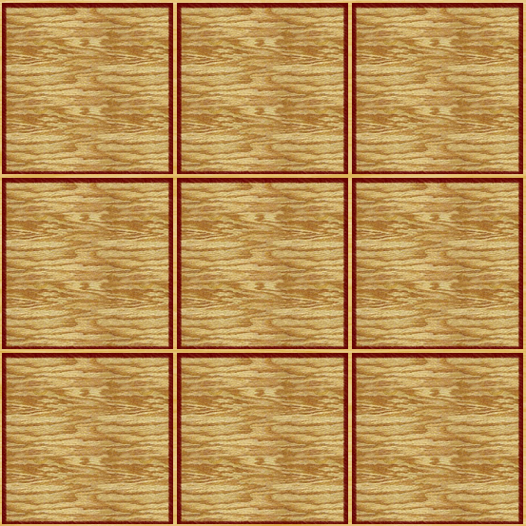
javascript:izborIgrac('A')
javascript:izborIgrac(‘B')
javascript:izborIgrac(‘C')
javascript:izborIgrac(‘D')
javascript:izborIgrac(‘E')
javascript:izborIgrac(‘F')
javascript:izborIgrac(‘G')
javascript:izborIgrac(‘H')
javascript:izborIgrac(‘I')

